Slide 1
Tiết 102-103
CÁC LOÀI SỐNG CHUNG VỚI NHAU NHƯ THẾ NÀO?
Ngọc Phú

Slide 2
KHỞI ĐỘNG

Slide 3
KHỞI ĐỘNG
Nối các từ khóa thể hiện mối quan hệ giữa các từ khóa

Slide 4
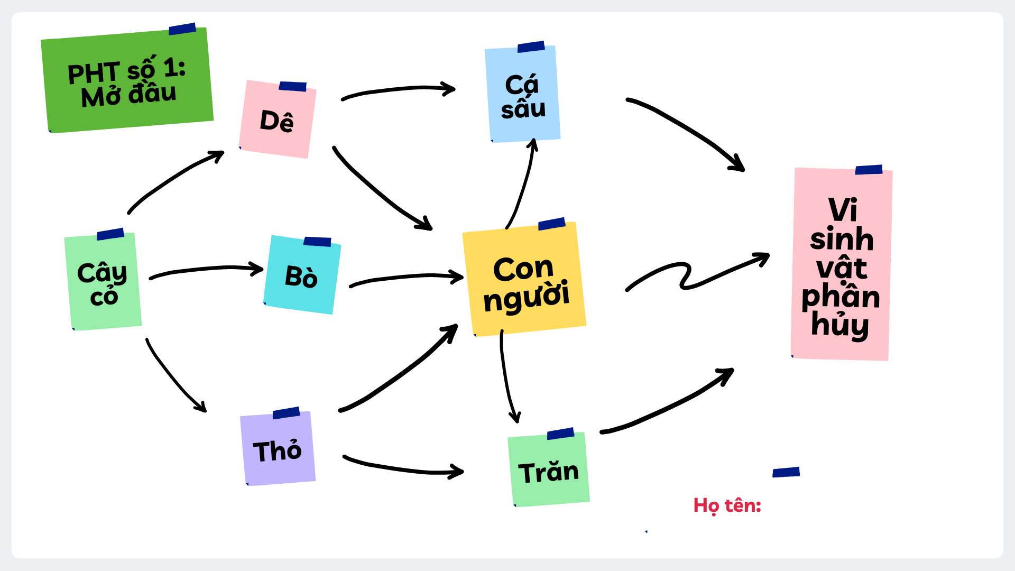

Slide 5
HÌNH THÀNH KIẾN THỨC

Slide 6
I. Đọc và tìm hiểu chung

Slide 7
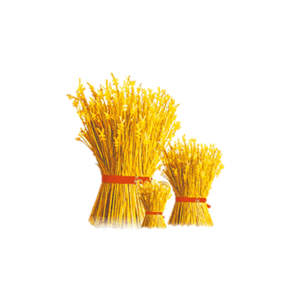
1. Đọc
Biết cách đọc to, trôi chảy, phù hợp về tốc độ đọc, phân biệt được lời người kể chuyện và lời nhân vật

Slide 8
2. Chú thích
- Quần xã: tập hợp tất cả các sinh vật cùng loài và khác loài, cùng sống trong một khu vực xác định vào một thời gian xác định.
- Kí sinh: sống bằng cách hút chất dinh dưỡng từ cơ thể những sinh vật khác.
- Tiến hóa: biến đổi dần theo hướng phát triển đi lên.
- Biome: để chỉ tập hợp các sinh vật cùng môi trường sinh sống mang những đặc thù của chúng, thường được dịch là khu sinh học. Tên gọi của các biome luôn thể hiện rõ đặc điểm của từng hệ sinh thái riêng biệt.

Slide 9
3. Tác giả, tác phẩm
Tác giả: Ngọc Phú
Tác phẩm: thể loại là văn bản thông tin.

Slide 10
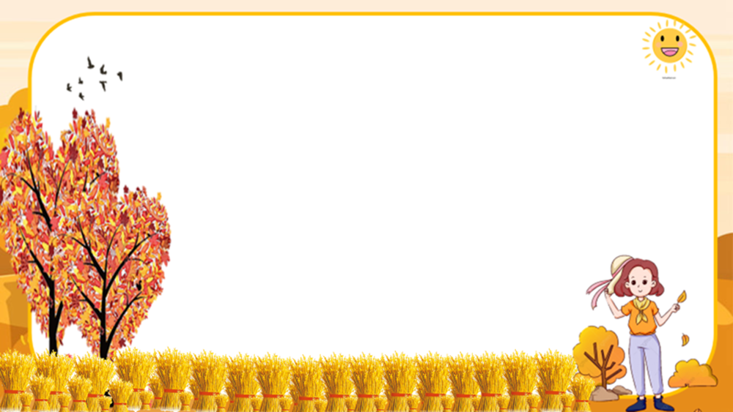
Bố cục
Đoạn 1:từ đầu => tổn thương của nó: đặt vấn đề (đời sống của muôn loài trên TĐ và sự cân bằng rất dễ tổn thương của nó)
Đoạn 2: Tiếp => đẹp đẽ này: Nội dung chính (Sự đa dạng của các loài, tính trật tự trong đời sống của muôn loài, vai trò của con người trên TĐ)
Đoạn 3: Phần còn lại : Kết luận vấn đề): Kết luận vấn đề

Slide 11
II. Tìm hiểu chi tiết

Slide 12
1. Đặt vấn đề
+ Trong phần mở đầu tác giả đã dẫn vào bài bằng cách nào? Cách vào bài này có tác dụng gì?
+ Vấn đề tác giả đặt ra trong phần này là gì? Theo em, đây có phải là vấn đề đáng quan tâm hiện nay không? Vì sao?

Slide 13
1. Đặt vấn đề
- Đời sống của muôn loài trên Trái Đất và sự cân bằng rất dễ bị tổn thương của nó.
→ Là một vấn đề cấp thiết trong hoàn cảnh hiện nay khi con người đang can thiệp ngày càng nhiều vào thiên nhiên.

Slide 14
2. Giải quyết vấn đề

Slide 15
a. Sự đa dạng của các loài
Hãy tìm những dẫn chứng trong đoạn (2) để thể hiện sự phong phú của các loài trên TĐ?

Slide 16
1. Sự đa dạng của các loài
Có khoảng hơn 100000 loài sinh vật
Các loài sinh vật trên TĐ rất đa dạng, phong phú
Chỉ nhận biết được hơn 1.400.000 loài
Trong đó hơn 300.000 loài thực vật và 1.000.000 loài động vật.

Slide 17
a. Sự đa dạng của các loài
Sự chênh lệch giữa số lượng loài sinh vật tồn tại trên thực tế và con số về số lượng loài đã đã nhận biết nói với chúng ta điều gì?

Slide 18
a. Sự đa dạng của các loài
Người đọc phải thường xuyên nhớ về mốc ra đời của văn bản
Số liệu thường chỉ có giá trị thời điểm.
Lưu ý về những dẫn chứng được thống kê trong văn bản thông tin.

Slide 19
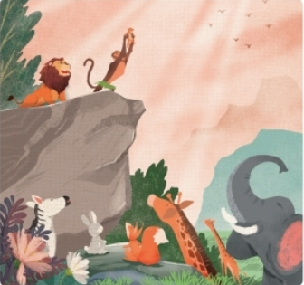
a. Sự đa dạng của các loài
Hãy quan sát ảnh minh hoạ và dựa vào việc quan sát thực tế của em, hãy cho biết
Kể về một du lịch sinh thái hay khu bảo tồn thiên nhiên mà em biết. Ở đó em thấy các loài sinh vật nào và chúng sống với nhau ra sao?
Từ đó em hiểu gì về quần xã sinh vật?

Slide 20
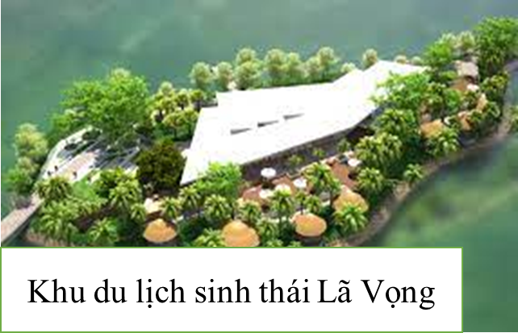

Slide 21
a. Sự đa dạng của các loài
Mỗi quần xã giống như một thế giới riêng.
Trong đó các loài cùng chung sống với số lượng cá thể khác nhau.

Slide 22
1. Sự đa dạng của các loài
Số lượng các loài ở mỗi quần xã có giống nhau không? Chúng phụ thuộc vào điều gì?

Slide 23
Sự đa dạng ở mỗi quần xã
Sự cạnh tranh
Mối quạn hệ con mồi
Vật ăn thịt….

Slide 24
b. Tính trật tự trong đời sống của muôn loài
Em hiểu thế nào về tính trật tự? “Trật tự” có đồng nghĩa với “ổn định” không?

Slide 25
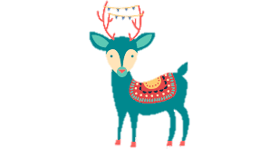
b. Tính trật tự trong đời sống của muôn loài
Sự sắp xếp theo một thứ tự, một quy tắc nhất định.
Tính trật tự.
Có tổ chức, có kỉ luật trong một tập thể, tổ chức nào đó.
=> Trật tự có thể hiểu là tình trạng ổn định.

Slide 26
b. Tính trật tự trong đời sống của muôn loài
Tính trật tự trong đời sống của muôn loài được biểu hiện như thế nào? Mục đích của sự trật tự này?

Slide 27
* Biểu hiện
Tính trật tự thể hiện ở số lượng các loài trong một quần xã : loài ưu thế, loài chủ chốt, loài thứ yếu, loài ngẫu nhiên, loài đặc trưng…

Slide 28
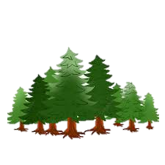
Loài ưu thế
Cây thông trong quần xã rừng thông
Đóng vai trò quan trọng trong quần xã.
Số lượng nhiều và có khả năng hoạt động mạnh.

Slide 29
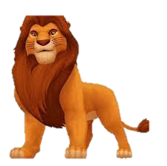
Loài chủ chốt
Sư tử ở các đồng cỏ hay cá sấu ở đầm nước châu Phi
Đóng vai trò kiểm soát, khống chế hoạt động của các loài khác.
Duy trì sự phát triển ổn định của quần xã.

Slide 30
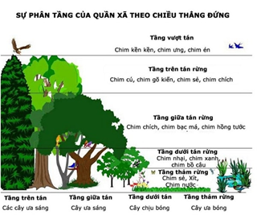
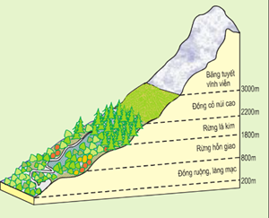
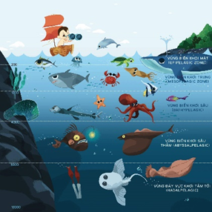
Sự phân bố các loài
Trong không gian sống chung.
Hoặc theo chiều thẳng đứng.
Hoặc theo chiều ngang .

Slide 31
Sự phân bố các loài
Giảm bớt sự cạnh tranh giữa các loài.
Giúp từng loài có thể sử dụng nguồn sống của môi trường một cách hiệu quả nhất.

Slide 32
c. Mối quan hệ giữa các loài trong quần xã
Nếu chỉ tồn tại quan hệ đối kháng, sự cân bằng trong quần xã sinh vật sẽ bị ảnh hưởng ra sao?

Slide 33
c. Mối quan hệ giữa các loài trong quần xã
Nếu chỉ tồn tại quan hệ đối kháng hoặc quan hệ hỗ trợ thì sự cân bằng trong đời sống của các loài trong một quần xã lập tức bị phá vỡ.

Slide 34
c. Mối quan hệ giữa các loài trong quần xã
Ngược lại, nếu quan hệ hỗ trợ luôn cùng tồn tại bên quan hệ đối kháng thì mọi thứ đạt đến sự cân bằng và vạn vật đều có cơ hội sống.

Slide 35
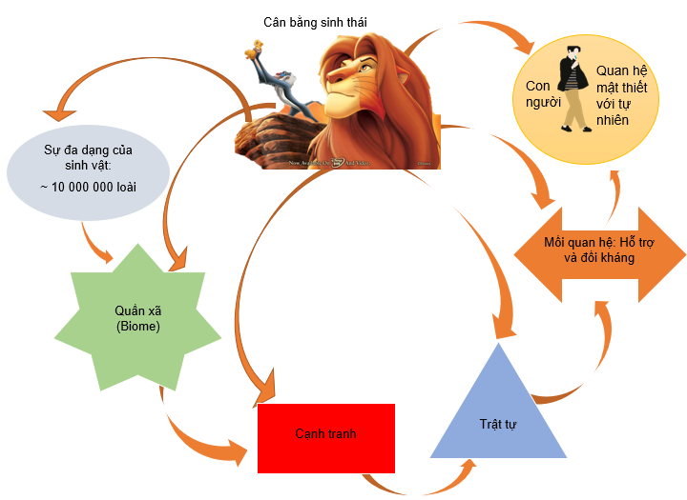
d. Cách chung sống của loài người
Con người đã tác động, can thiệp đến tự nhiên như thế nào? Lấy ví dụ cụ thể?

Slide 36
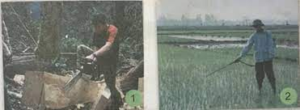
d. Cách chung sống của loài người
con người đã bộc lộ khả năng sáng tạo, phát minh ra nhiều thứ.
Tuỳ ý xếp đặt lại trật tự mà tạo hoá gây dựng
Ảnh hưởng tiêu cực đến tự nhiên: thuốc trừ sâu, bom nguyên tử, chất độc dioxin…

Slide 37
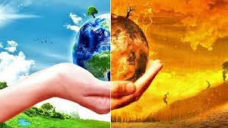
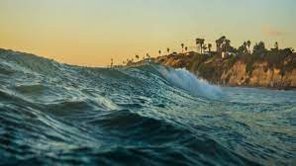
d. Cách chung sống của loài người
Sự cân bằng trong đời sống muôn loài ít nhiều bị xáo trộn, phá vỡ, thêm bào đó những yếu tố vô sinh của môi trường
Bản thân cuộc sống con người bị tác động trở lại - gậy ông đập lưng ông.

Slide 38
Những nỗ lực thay đổi của con người
Con người bắt đầu tỉnh ngộ
Biết tìm cách sống chung với muôn loài
Biết nhìn vấn đề một cách sáng suốt hơn
=> Đoạn văn triển khai theo mối quan hệ nhân- quả

Slide 39
3. Kết thúc vấn đề
Phần mở đầu và kết thúc có gì đặc sắc?Nêu tác dụng của cách mở đầu và kết thúc đó?

Slide 40
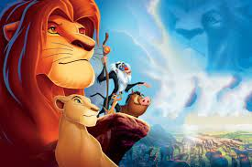
Cả đoạn mở đầu và kết thúc, tác giả đều nêu và kết thúc vấn đề bằng cách đề cập đến bộ phim hoạt hình Vua Sư tử
Nhắc lại câu nói "Tất cả chúng ta đều thuộc về vòng đời bất tận"

Slide 41
VB này trở nên hấp dẫn người đọc, tránh đi sự khô khan.
Gợi cho người đọc nhiều suy nghĩ.

Slide 42
3. Chia sẻ bài học về cách nghĩ và cách ứng xử của bản thân
Con người có thể làm gì để bảo vệ sự phát triển phong phú của thế giới sinh vật?

Slide 43
3. Chia sẻ bài học về cách nghĩ và cách ứng xử của bản thân
Xây dựng các khu bảo tồn thiên nhiên
Sống hài hòa hòa với muôn loài
Không săn bắt động vật trái phép
Bảo vệ môi trường
Giảm rác thải, đặc biệt là rác thải nhựa
Không sử dụng bừa bãi hóa chất độc hại
Không chặt phá rừng làm xói mòn đất đá,....

Slide 44
III. Tổng kết

Slide 45
Theo em, chủ đề của văn bản là gì?
Hãy tóm tắt nội dung và ý nghĩa của văn bản?
Nghệ thuật đặc sắc được thể hiện qua văn bản?

Slide 46
1. Nội dung – Ý nghĩa
Nội dung: Văn bản đề cập đến vấn đề sự đa dạng của các loài vật trên TĐ và trật tự trong đời sống muôn loài.
Ý nghĩa : VB đã đặt ra cho con người vấn đề cần biết chung sống hài hoà với muôn loài, để bảo tồn sự đa dạng của thiên nhiên trên TĐ.

Slide 47
2. Nghệ thuật
Số liệu dẫn chứng phù hợp, cụ thể, lập luận rõ ràng, logic có tính thuyết phục.
Cách mở đầu - kết thúc văn bản có sự thống nhất, hỗ trợ cho nhau tạo nên nét đặc sắc, độc đáo cho VB.

Slide 48
LUYỆN TẬP

Slide 49
Con người có thể làm gì để bảo vệ sự phát triển phong phú của thế giới sinh vật?

Slide 50
Xây dựng các khu bảo tồn thiên nhiên
Sống hài hòa hòa với muôn loài
Không săn bắt động vật trái phép
Bảo vệ môi trường
Giảm rác thải, đặc biệt là rác thải nhựa
Không sử dụng bừa bãi hóa chất độc hại
Không chặt phá rừng làm xói mòn đất đá,....

Slide 51
VẬN DỤNG

Slide 52
Viết đoạn văn (5-7 câu) với câu mở đầu: Trên hành tinh đẹp đẽ này, muôn loài luôn cần thiết cho nhau.

Slide 53
Trên hành tinh đẹp đẽ này, muôn loài đều cần thiết cho nhau. Các loài sinh vật khi sống trong cùng một khu vực môi trường sẽ có tác động trực tiếp hoặc gián tiếp tới nhau thông qua chuỗi thức ăn. Chỉ cần một trong những mắt xích của chuỗi có sự tăng giảm đều làm ảnh hưởng tới các mắt xích còn lại. Vì thế, để cho một hệ sinh thái được cân bằng về sinh vật, con người cần làm tốt vai trò của mình trong hệ sinh thái đó, đừng tác động tiêu cực để làm mất cân bằng của hệ sinh thái rồi từ đó dẫn tới mất cân bằng sinh quyển. Không có gì quá cao xa, các em có thể cùng bố mẹ: giảm sử dụng thuốc bảo vệ thực vất hoá học, giảm sử dụng đồ nhựa, bao bì nilon, tăng cường trồng cây xanh,... để giúp lấy lại cân bằng sinh thái ngay quanh chúng ta.

Slide 54
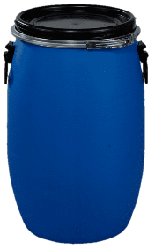
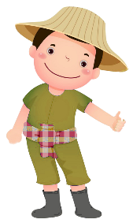
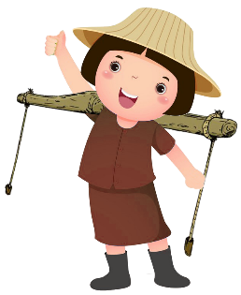
1
2
3
4
5
6
7
8
9
10

Slide 55
Câu 1: Trong văn bản: Các loài chung sống với nhau như thế nào? tác giả đã nhắc đến bộ phim nào?
A. Vua Sư Tử
B. Đi tìm Nemo
C. Đô-rê-mon
D. Tất cả đều sai.

Slide 56
Câu 2: Thể loại của văn bản: Các loài chung sống với nhau như thế nào?
A. Văn bản thông tin
B. Văn bản nghị luận
C. Tiểu thuyết
D. Truyện ngắn

Slide 57
Câu 3: Theo văn bản Các loài chung sống với nhau như thế nào? hiện nay có bao nhiêu loài sinh vật trên Trái Đất?
A. > 1.000.000
B. > 10.000.000
C. > 3.000.000
D. >5.000.000

Slide 58
Câu 4: Văn bản Các loài chung sống với nhau như thế nào? được trích từ?
A. Báo Tuổi trẻ
B. Báo Thanh niên
C. Báo Nhân dân
D. Báo Đất Việt

Slide 59
Câu 5: Tự sự là phương thức biểu đạt chính của Văn bản Các loài chung sống với nhau như thế nào? Đúng hay sai?
A. Đúng
B. Sai

Slide 60
Câu 6: Từ “quần xã” trong văn bản Các loài chung sống với nhau như thế nào? được hiểu là?
A. Tập hợp muôn loài, trừ người
B. Một xã hội
C. Tập hợp tất cả các sinh vật cùng sống trong một khu vực và thời gian nhất định
D. Tập hợp muôn loài trên Trái Đất

Slide 61
Câu 7: Trong văn bản Các loài chung sống với nhau như thế nào?, tính đa dạng ở mỗi quần xã phụ thuộc vào diện tích lãnh thổ sử dụng. Đúng hay sai?
A. Đúng
B. Sai

Slide 62
Câu 8. Tác giả Ngọc Phú đã đặt vấn đề cho văn bản Các loài chung sống với như thế nào? bằng cách
A. Kể lại cuộc trò chuyện giữa vua sư tử Mu-pha-sa và Xim-ba trong bộ phim hoạt hình Vua sư tử.
B. Thống kê các số liệu về các loại động vật trên Trái Đất.
C. Cung cấp các thông tin khoa học về vòng đời của các loài sinh vật.
D. Giới thiệu trực tiếp vấn đề.

Slide 63
Câu 9. Nội dung chính được đề cập tới trong văn bản Các loài chung sống với nhau như thế nào? Là gì?
A. Muôn loài trên Trái Đất đều được sắp xếp theo một trật tự và tuân theo quy luật của tạo hóa.
B. Con người là chúa tể của thế giới, có thể tùy ý xếp đặt lại trật tự mà tạo hóa gây dựng.
C. Sự đa dạng của các quần xã sinh vật trên Trái Đất.
D. Các quần xã sinh vật luôn tồn tại các mối quan hệ hỗ trợ và đối kháng.

Slide 64
Câu 10. Sự đa dạng, phong phú của các quần xã khác nhau không phụ thuộc vào yếu tố nào?
A. Sự cạnh tranh giữa các loài.
B. Mối quan hệ con mồi – vật ăn thịt.
C. Mức độ thay đổi của các yếu tố vật lí – hóa học.
D. Kích thước của các loài trong quần xã.

Slide 65
VẬN DỤNG

Slide 66
Viết đoạn văn (5-7 câu) với câu mở đầu: Trên hành tinh đẹp đẽ này, muôn loài luôn cần thiết cho nhau.

Slide 67
Trên hành tinh đẹp đẽ này, muôn loài đều cần thiết cho nhau. Các loài sinh vật khi sống trong cùng một khu vực môi trường sẽ có tác động trực tiếp hoặc gián tiếp tới nhau thông qua chuỗi thức ăn. Chỉ cần một trong những mắt xích của chuỗi có sự tăng giảm đều làm ảnh hưởng tới các mắt xích còn lại. Vì thế, để cho một hệ sinh thái được cân bằng về sinh vật, con người cần làm tốt vai trò của mình trong hệ sinh thái đó, đừng tác động tiêu cực để làm mất cân bằng của hệ sinh thái rồi từ đó dẫn tới mất cân bằng sinh quyển. Không có gì quá cao xa, các em có thể cùng bố mẹ: giảm sử dụng thuốc bảo vệ thực vất hoá học, giảm sử dụng đồ nhựa, bao bì nilon, tăng cường trồng cây xanh,... để giúp lấy lại cân bằng sinh thái ngay quanh chúng ta.

Slide 68
HƯỚNG DẪN TỰ HỌC
* Bài cũ: học bài, làm bài tập.
* Bài mới: soạn bài tiếp theo.

Slide 69
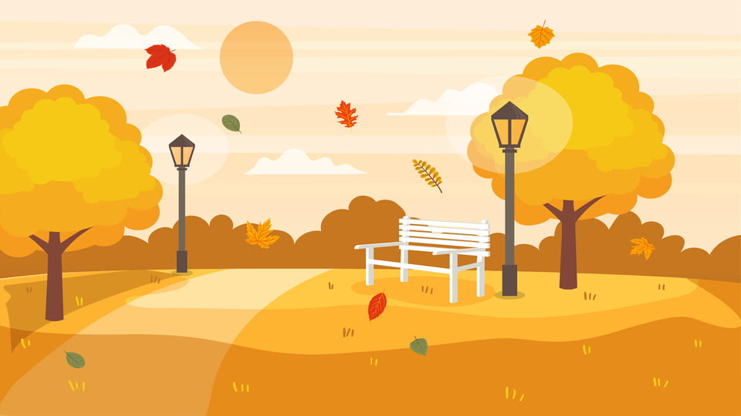
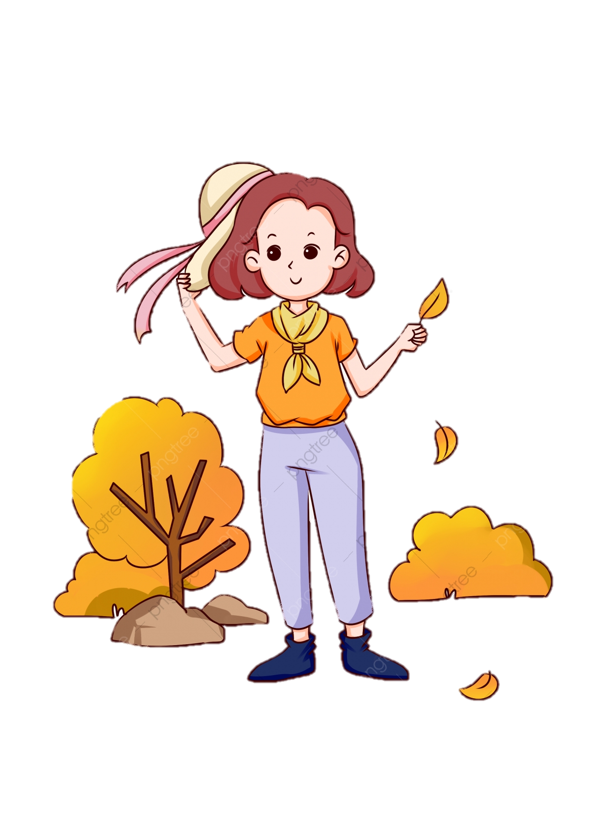
CHÚC CÁC EM HỌC THẬT TỐT NHÉ!

